Slide 1
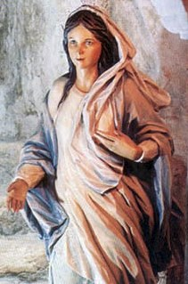
MARÍA NOS MUESTRA NUESTRO SER INMACULADO
7º DÍA
ORACIÓN:
MOTIVACIÓN
Bendita eres María por tu vida sencilla en Nazaret, por tu intercesión en Caná, por tu presencia maternal junto a la cruz, por tu fidelidad en la espera de la Resurrección, por tu oración asidua en Pentecostés.
Al avanzar en este séptimo día de reflexión en torno a María, podemos descubrir a la luz de la grandeza de Dios en ella, lo que también ha hecho en nuestro ser y en nuestra vida.
Bendita eres por la gloria de tu asunción a los cielos, por tu materna protección hacia la Iglesia, por tu constante intercesión por toda la humanidad. ¡Santa María Madre de Dios! queremos consagrarnos a ti, porque eres Madre de Dios y Madre nuestra Porque tu hijo nos confío a todos a ti, porque has querido ser madre de esta Iglesia. Amén
Reconocer que “lo que hay de divino en nosotros será siempre inmaculado” María es Inmaculada porque vivió esa realidad de Dios en ella.

Slide 2
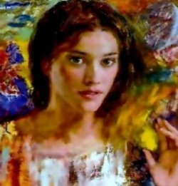
TEXTO BÍBLICO
Ef. 1, 3-4 “Bendito sea Dios y Padre de Nuestro Señor Jesucristo que nos ha bendecido con toda clase de bendiciones espirituales en los cielos, en Cristo; por cuanto nos ha elegido en ÉL antes de la fundación del mundo, para ser santos e inmaculados en su presencia, en el amor”
Contemplar el ser inmaculado de María, es reconocer el proyecto de salvación de Dios que en Jesús nos abre la posibilidad de ser “inmaculados en el amor” y desplegar el “soplo original” en la realización de la misión confiada con alegría y plenitud.
REFLEXIÓN
Lo que hay en nosotras, de divino, no es consecuencia de un esfuerzo personal, sino la causa de todo lo que puedo llegar a ser. Aquí está la Buena Noticia que quiso transmitirnos Jesús, tan desconcertante que le costó la vida.

Slide 3
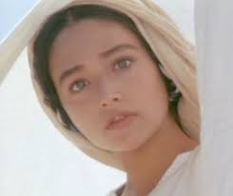
REFLEXIÓN PERSONAL
¿Por qué nos da pánico reconocer nuestro verdadero ser?
¿Qué significa para nosotros celebrar el “ser inmaculado” de María?
¡Oh, María! Que tu presencia en nuestra Congregación, al igual que en la primera comunidad cristiana, aliente nuestra vida y nos ayude a crecer en fraternidad.
Madre Inmaculada, impulsa nuestra integración personal para que seamos capaces de vivir unas relaciones armoniosas con nosotras mismas, con Dios y con nuestros hermanos.
ORACIÓN
A ti estamos especialmente consagradas desde la fundación en el misterio de tu Inmaculada Concepción, eres para nosotras modelo de comunión frente al poder disgregador del pecado. Contigo queremos colaborar en la obra salvadora de Cristo.
Así sea, así lo esperamos de ti, desde nuestra fragilidad. Amén

Slide 4
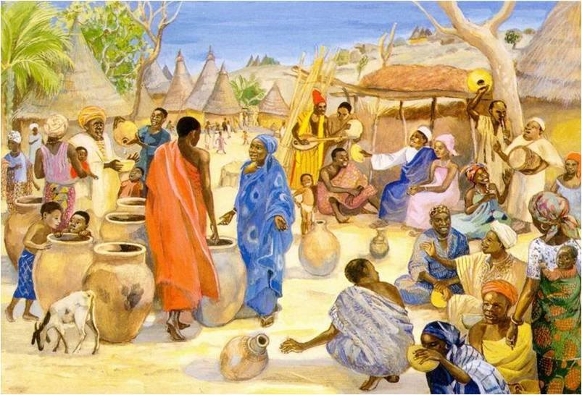
Día 8
María discípula y maestra
Permitamos que en este octavo día de la novena, María se acerque a nuestra vida personal, comunitaria, social, eclesial, congregacional. Abramos la puerta de nuestro corazón de par en par, para recibirla y dejar que Dios, haga su obra de transformación en la familia MIC.
MOTIVACIÓN

Slide 5
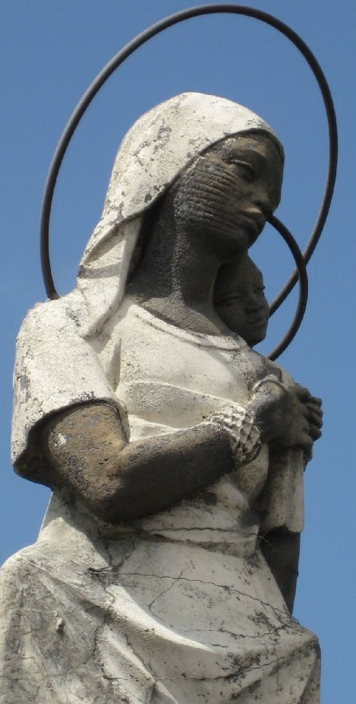
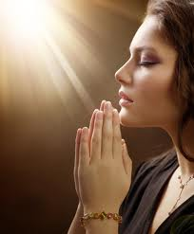
ORACIÓN FINAL
Madre y seguidora de Jesús: ¡Dichosa tú porque creíste! Y con tu fe de mujer acogiste la Palabra de Dios, que con la fuerza del Espíritu, te penetro hasta engendrar en ti al Hijo de Dios. El germen del reino que habita en nosotros desde tu seno. Dichosa tù porque creíste y en tu fe, guardando las promesas de Jesús en tu corazón, cumpliendo la voluntad del Padre, seguiste a Jesús hasta hacerte hermana de tu Hijo en la vida del Reino.
Ayúdanos a acortar distancias en nuestro seguimiento de Jesús, ayúdanos a ser más fieles y entregados al servicio del Reino… Amén
(P. Casaldaliga)

Slide 6
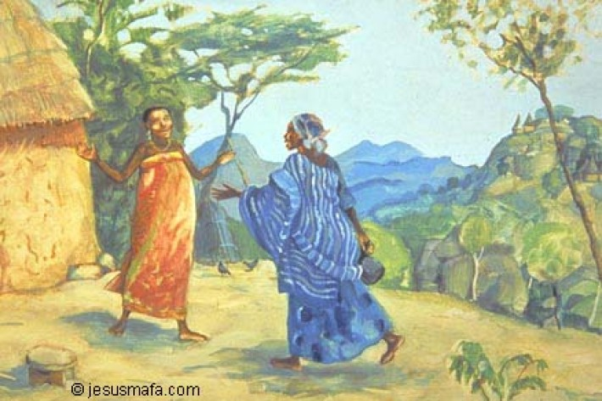
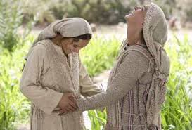
Texto bíblico
“María se puso en camino y se fue con prontitud a la región montañosa, a una ciudad de Judá, entro en casa de Zacarías y saludo a Isabel, en cuanto oyó Isabel el saludo de María, salto de gozo el niño en su seno, Isabel quedó llena del Espíritu Santo…” Lc. 1, 39-56
REFLEXIÓN
Acompañadas de estas sabias mujeres María e Isabel, quienes con su abrazo amistoso, tejen lazos de comunión y hacen fecunda la vida en sus entrañas, ellas como maestras de la fe, nos lleven al encuentro de Jesús para intimar con él, acrecentar nuestra identidad, potenciar lo inmaculado que cada uno llevamos dentro. En este contexto reconozcamos según el evangelista que María es Madre de Jesús no en función de sus méritos sino de la presencia en ella del Espíritu y el poder de Dios.

Slide 7
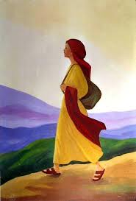
PREGUNTEMONOS
¿Qué es para ti el discipulado?
¿Qué rasgos del discipulado de María descubres en la escena de la visitación?
ORACIÓN FINAL
¡Oh, María! que tu presencia en la Congregación, al igual que en la primera comunidad cristiana, aliente nuestra vida y nos ayude a crecer en fraternidad.
Madre Inmaculada, impulsa nuestra integración personal para que seamos capaces de vivir unas relaciones armoniosas con nosotras mismas, con Dios y con nuestros hermanos.
A ti estamos especialmente consagradas desde la fundación en el misterio de tu Inmaculada Concepción, eres para nosotras modelo de comunión frente al poder disgregador del pecado, das nombre a nuestra familia religiosa y eres nuestra protectora y Madre. Contigo queremos colaborar en la obra salvadora de Cristo.
así sea, así lo esperamos de ti, desde nuestra fragilidad. amén

Slide 8
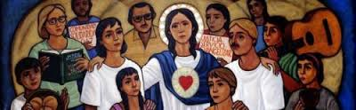
MARÍA MADRE DE LA IGLESIA
DÍA 9
En este noveno día de reflexión sobre María la contemplamos desde la perspectiva de una mujer de nuestra historia , del misterio de Dios, de Cristo Jesús, de su Iglesia y de las comunidades que la forman.
MOTIVACIÓN
ORACIÓN
Madre, pedimos por tu intercesión, como los discípulos en el Cenáculo, una continua asistencia y dócil acogida del Espíritu Santo en la Iglesia para los que buscan la verdad de Dios y para los que deben servirla y vivirla.
Que sea siempre Cristo la luz del mundo y que el mundo nos reconozca sus discípulos porque permanecemos en su Palabra y conocemos la verdad que nos hace libres, con la libertad de los hijos de Dios. María Madre de Cristo y Madre de la Iglesia pide a tu Hijo que todos nosotros realicemos los designios del Padre.

Slide 9
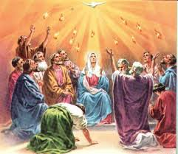
Texto bíblico
“Entonces se volvieron a Jerusalén, desde el monte de los Olivos que dista de Jerusalén tan solo lo que la ley permite caminar en días sábado. Cuando llegaron subieron al piso superior donde se alojaban… Todos ellos con algunas mujeres, la Madre de Jesús y sus parientes, permanecían íntimamente unidos en oración” Hch. 1, 12-14

Slide 10
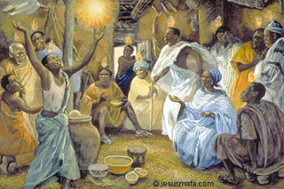
REFLEXIÓN
Lucas nos presenta el núcleo original de la Iglesia y en él destaca la presencia de María. Ella no podía estar ausente cuando la Iglesia estaba a punto de nacer. Estaban también las mujeres que siguieron a Jesús desde el principio de su vida pública.
El libro de los hechos nos va a demostrar que no había en el primer grupo de discípulos, absolutamente ninguna discriminación entre hombres y mujeres ante las responsabilidades de llevar adelante la misión de Jesús.
La discriminación contra la que seguimos luchando en nuestros días vino después y no tuvo nada que ver con el Evangelio. Así pues estaba surgiendo la nueva comunidad de hombres y mujeres que vivían como hermanos, unidos en la oración, solidarios y alegres por el Evangelio

Slide 11
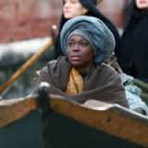
REFLEXIÓN PERSONAL
A partir de la presencia de María, Madre de la Iglesia,
¿cómo podemos redescubrir el papel de la mujer en la Iglesia?
ORACIÓN FINAL
¡Oh, María! Que tu presencia en nuestra Congregación, al igual que en la primera comunidad cristiana, aliente nuestra vida y nos ayude a crecer en fraternidad.
Madre Inmaculada, impulsa nuestra integración personal para que seamos capaces de vivir unas relaciones armoniosas con nosotras mismas, con Dios y con nuestros hermanos.
A ti estamos especialmente consagradas desde la fundación en el misterio de tu Inmaculada Concepción, eres para nosotras modelo de comunión frente al poder disgregador del pecado, das nombre a nuestra familia religiosa y eres nuestra protectora y madre. Contigo queremos colaborar en la obra salvadora de Cristo.
Así sea, así lo esperamos de ti, desde nuestra fragilidad. Amén

